Slide 1
PROYECTO FINAL
GREEN
Maira Alejandra Florez Barreiro

Slide 2
introducción
Este proyecto se desarrollo con la base de datos suministrada del banco de datos del gobierno de Colombia Desercion secundaria
El conjunto de datos contiene los principales indicadores de los niveles preescolar, básica y media discriminados por Departamento desde el año 2011 hasta 2020
Este conjunto de datos se puede relacionar con el de matrícula en educación preescolar, básica y media donde se presenta la caracterización de los estudiantes que permiten obtener información para comprender el comportamiento de los indicadores
Indicadores educativos (Aprobación, Deserción, tasas de cobertura, reprobación y matriculación)

Slide 3
objetivos
Analizar el comportamiento academico de los bachilleres en los últimos años

Slide 4
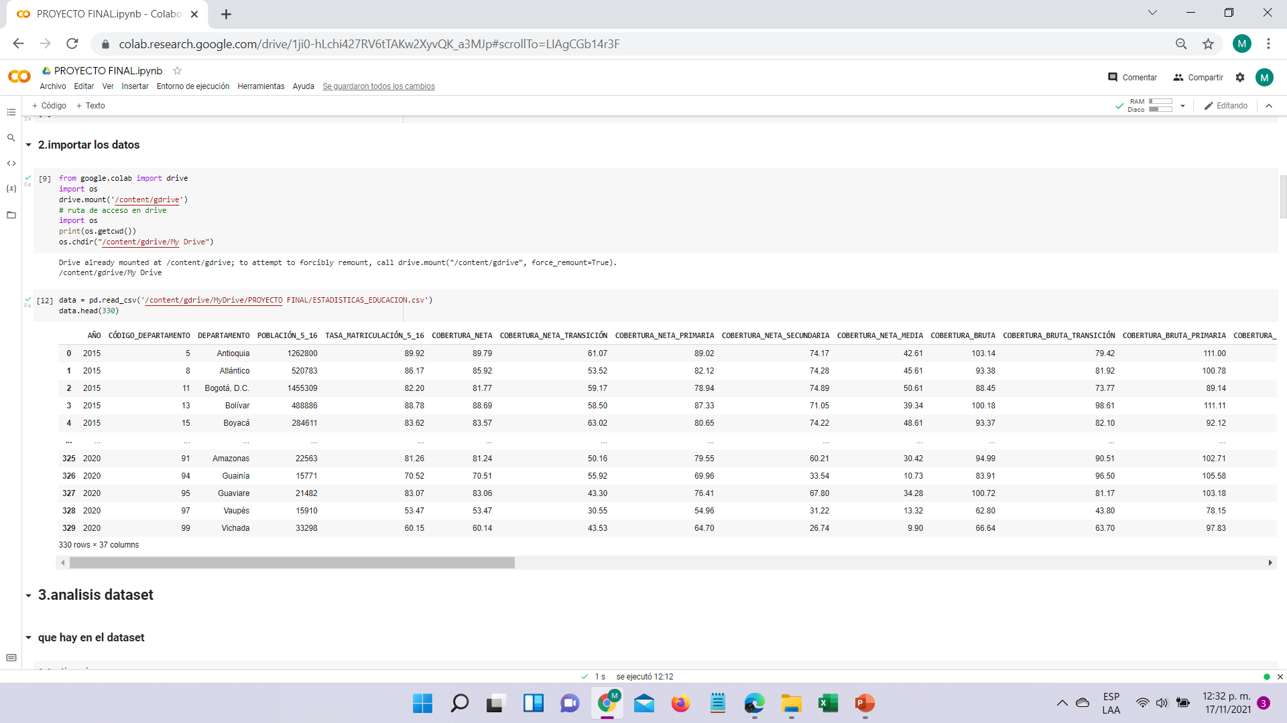
Iniciamos importando la base

Slide 5
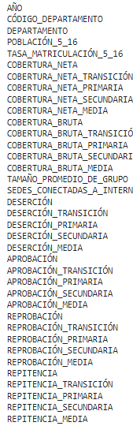
Columnas en este Dataset

Slide 6
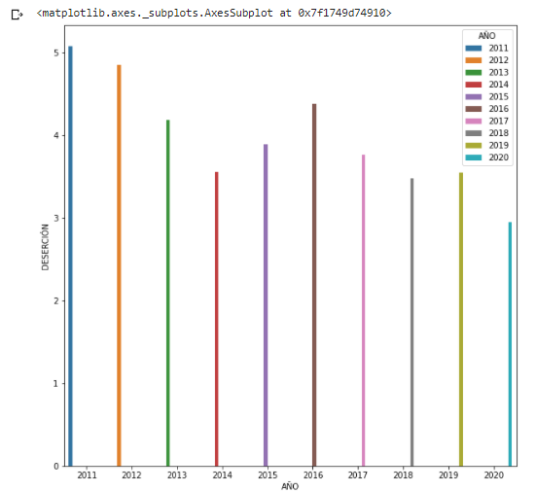
DESERCIÓN

Slide 7
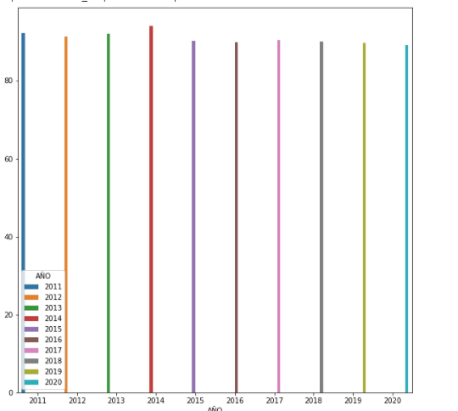
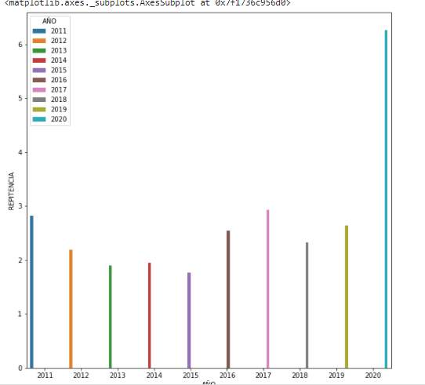
APROBACIÓN
REPITENCIA

Slide 8
THANKS!
CONCLUCIONES
la deserción académica ha bajado respecto a años anteriores.
se ve un alza en estudiantes que repiten año, en el 2020 puede ser una respuesta a que aunque hay sedes conectadas a internet al ser un año en pandemia los estudiantes no tienen conectividad propia, y aunque no se den de baja de la institución no cumplen con los requisitos para aprobar el año.
BYE!

